Slide 1
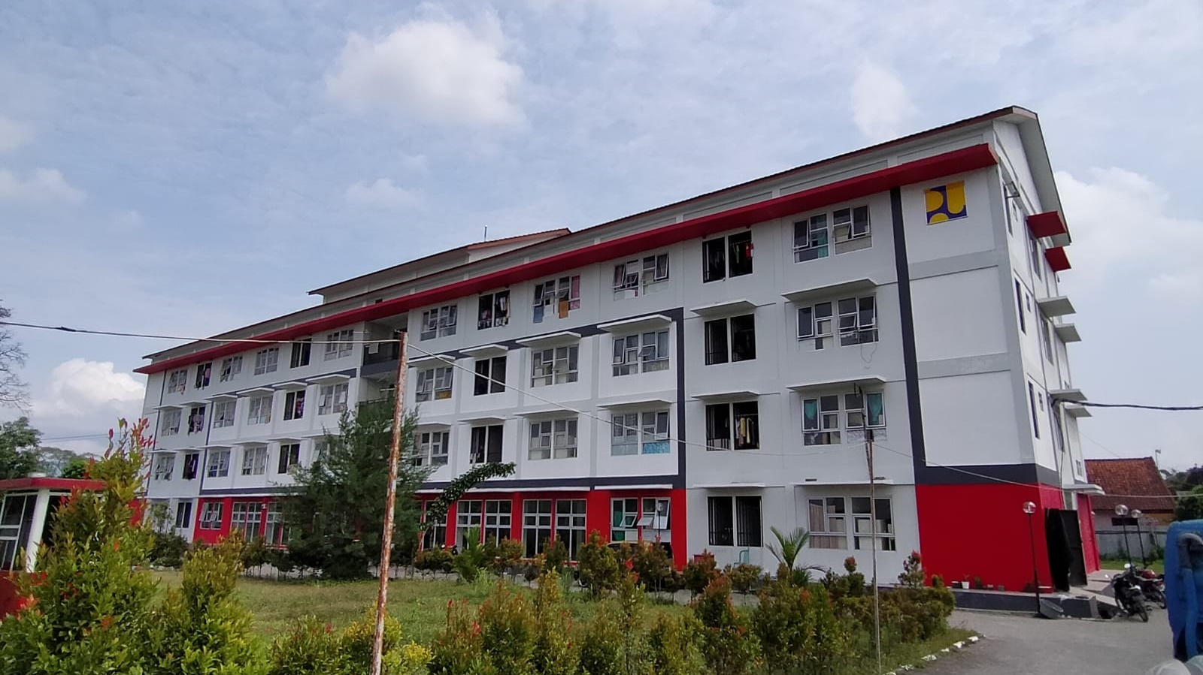


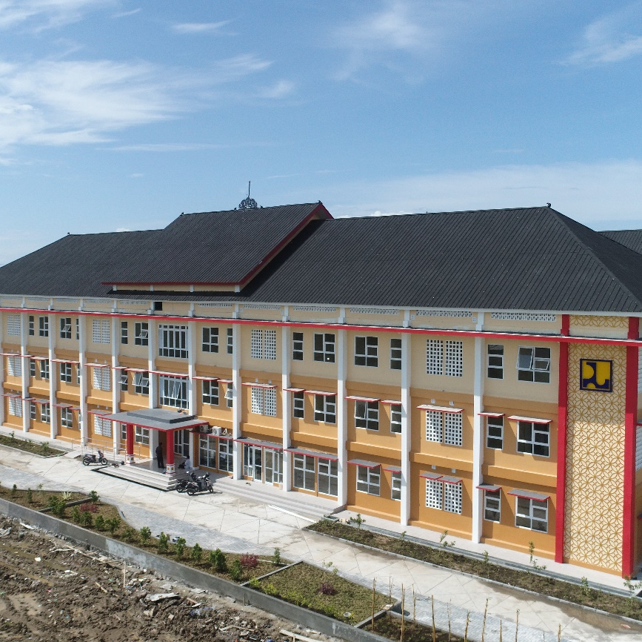
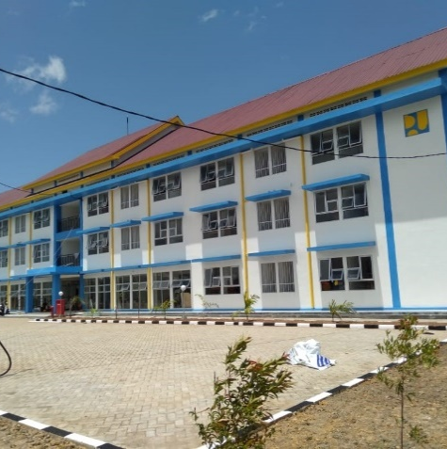
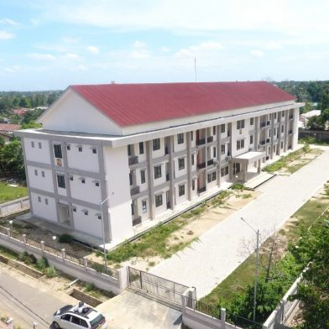
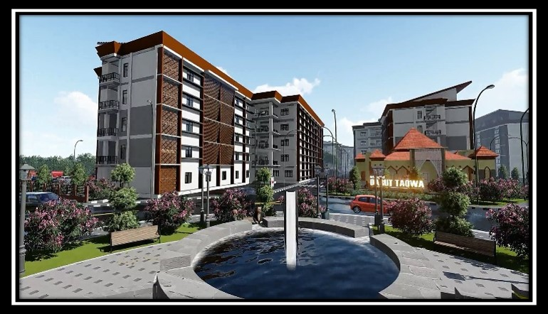
KEMENTERIAN PEKERJAAN UMUM DAN PERUMAHAN RAKYAT
DIREKTORAT JENDERAL PERUMAHAN
DIREKTORAT RUMAH SUSUN
SINKRONISASI PROGRAM
BANTUAN RUMAH SUSUN
TAHUN ANGGARAN 2023
BALAI P2P JAWA III
12-13 OKTOBER 2021

Slide 2
DASAR HUKUM PENYELENGGARAAN RUMAH SUSUN
01
Undang-Undang Nomor 20 Tahun 2011
05
Permen PUPR No. 01/PRT/M/2018
tentang Rumah Susun
tentang Bantuan Pembangunan dan Pengelolaan Rumah Susun
02
Undang-Undang Nomor 11 Tahun 2020
06
Permen PUPR No. 01/PRT/M/2019
tentang Cipta Kerja
tentang Tata Cara Pengajuan Usulan Pembangunan dan Pengelolaan Rumah Susun Khusus Pada Perguruan Tinggi dan Lembaga Pendidikan Keagamaan Berasrama
03
Peraturan Presiden No.100 Tahun 2018
tentang Pembangunan Rumah Susun Khusus pada Perguruan Tinggi dan Lembaga Pendidikan Keagamaan Berasrama
07
Permen PUPR No. 19/PRT/M/2019
Peraturan Pemerintah No.13 Tahun 2021
tentang Perubahan atas Peraturan Menteri Pekerjaan Umum dan Perumahan Rakyat Nomor 01/PRT/M/2018 tentang Bantuan Pembangunan dan Pengelolaan Rumah Susun
04
tentang Penyelenggaraan Rumah Susun

Slide 3
ISU STRATEGIS BIDANG PERUMAHAN
01
Penanganan Terpadu Kemiskinan Ekstrim, Stunting dan Kumuh Skala Kawasan
02
Peningkatan rumah layak huni bagi MBR, serta penyediaan perumahan buruh/pekerja untuk mendukung pusat pengembangan ekonomi, seperti Kawasan Industri, KEK, Destinasi Pariwisata Prioritas.
03
Melanjutkan kegiatan penyediaan perumahan akibat adanya refocusing TA 2021 seperti kegiatan yang tertunda dan kegiatan yang direlaksasi
04
Pemeliharaan dan rehabilitasi hunian yang telah terbangun untuk percepatan serah terima aset dan penghunian
05
Pemenuhan kebutuhan pembangunan perumahan dengan memperhatikan prioritisasi penanganan dan ketersediaan anggaran

Slide 4
RENSTRA DIREKTORAT RUMAH SUSUN 2020-2024
TUJUAN :
ARAH KEBIJAKAN :
: Pemenuhan Kebutuhan Rumah Layak Huni, Aman dan Terjangkau Melalui Hunian Vertikal
Peningkatan Kemudahan Akses Masyarakat Terhadap Hunian Vertikal yang Layak Huni dan Aman
SASARAN :
STRATEGI :
Pembangunan Rumah Susun terutama MBR dan ASN serta untuk mendukung pendidikan dan keagamaan
Pengembangan kebijakan dan evaluasi penyelenggaraan rumah susun
01
Pembangunan Rumah Susun Pada Kawasan Metropolitan, Perkotaan dan TOD
02
Pembangunan Rumah Susun Mendukung IKN, KSPN, KI, KEK dan Kawasan Pertumbuhan Ekonomi Lainnya
Pembangunan
Rumah Susun
03
Pembangunan Hunian Baru Skala Besar Melalui Penyediaan Rumah Susun
04
Pemeliharaan dan Perawatan Rumah Susun
Pemeliharaan dan Perawatan Rumah Susun
05
Pemanfaatan Teknologi dan Bahan Bangunan yang Eco-friendly
06
Berdasarkan:
SE Menteri PUPR Nomor 9 Tahun 2020

Slide 5


TARGET DAN REALISASI TA 2020 - 2024
Target 2020-2024 Pembangunan
Rumah Susun
Rp 18,52 T
51.340 Unit*
*) Termasuk target KPBU
Capaian Pembangunan sampai dengan TA 2021 : 8.007 Unit
Berdasarkan:
LAKIP Dit. Rumah Susun TA 2020 dan Program 2021

Slide 6
MEKANISME PENGAJUAN USULAN BANTUAN RUMAH SUSUN

Slide 7
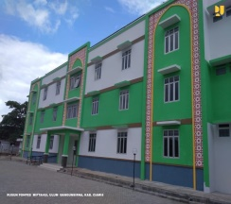
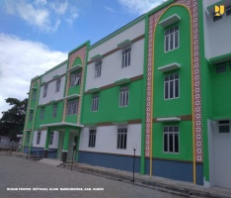
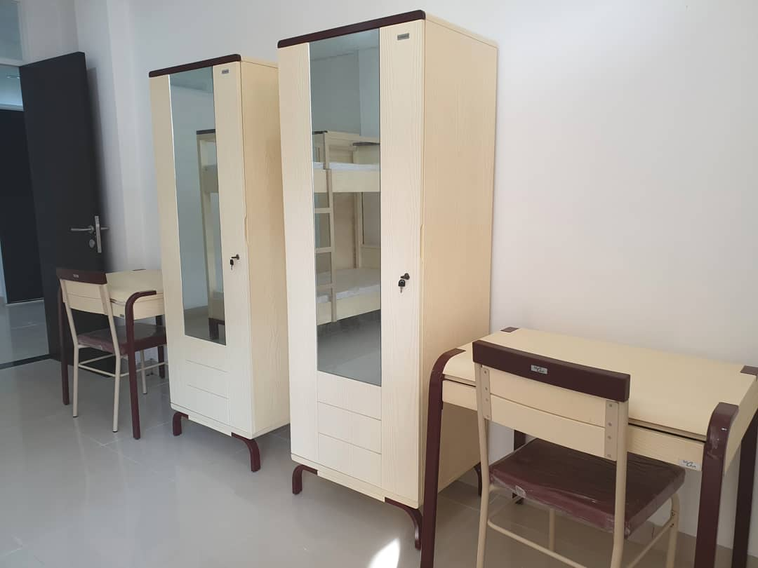
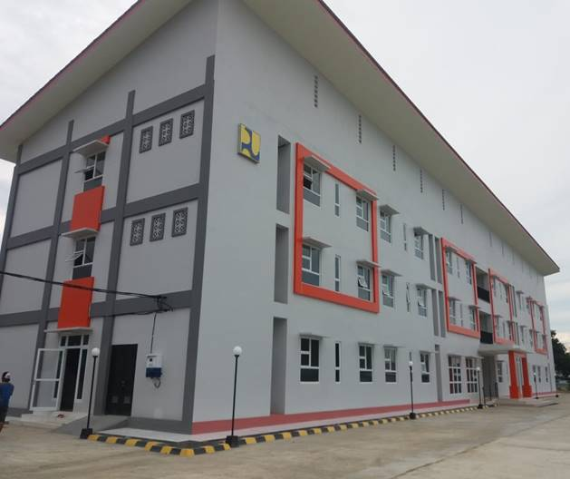
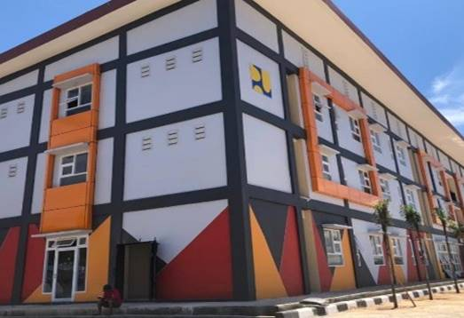
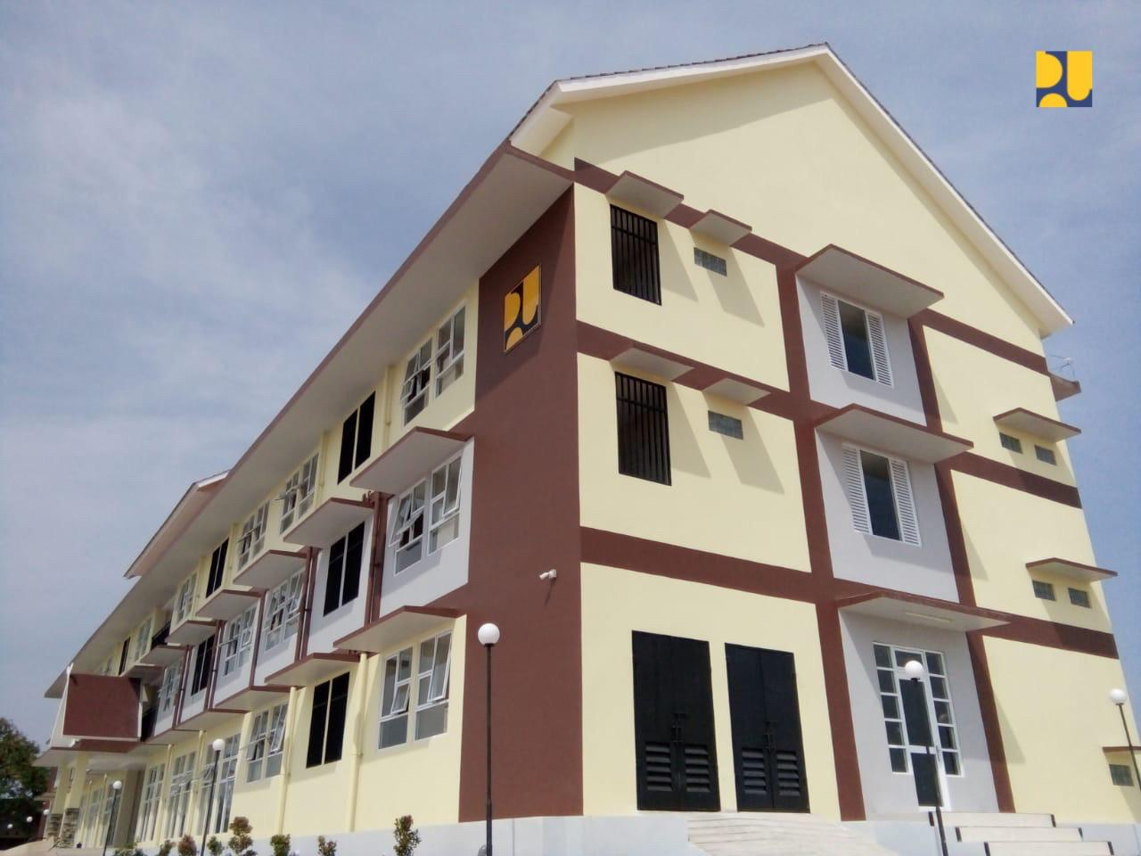
BANTUAN PEMBANGUNAN RUMAH SUSUN
Definisi
Bantuan Pembangunan Rumah Susun adalah bantuan pembangunan rumah susun umum, rumah susun khusus, dan rumah susun negara yang diberikan oleh pemerintah pusat melalui Anggaran Pendapatan dan Belanja Negara.
Jenis Bantuan
Bentuk Bantuan
Mebel
Bangunan Rumah Susun beserta
PSU
Rumah Susun Umum (Sewa)
Rumah Susun Khusus
Rumah Susun Negara
Bantuan rumah susun diberikan paling tinggi 5 lantai, apabila terdapat bantuan diberikan lebih dari 5 lantai perlu mendapatkan persetujuan Menteri

Slide 8











BANTUAN PEMBANGUNAN RUMAH SUSUN
Permen PUPR Nomor 01/PRT/M/2018
Permen PUPR Nomor 01/PRT/M/2019
Penerima
Bantuan
&
Perguruan Tinggi
Lembaga Pendidikan Keagamaan Berasrama
Kementerian/
Lembaga
Pemerintah Daerah
Penerima Manfaat
Permen PUPR Nomor 01/PRT/M/2018
Permen PUPR Nomor 01/PRT/M/2019
MBR
Pelaku kebutuhan khusus (nelayan, pekerja industri, korban bencana, dll)
Mahasiswa/Santri/ Peserta Didik Keagamaan
ASN/ TNI/ POLRI

Slide 9
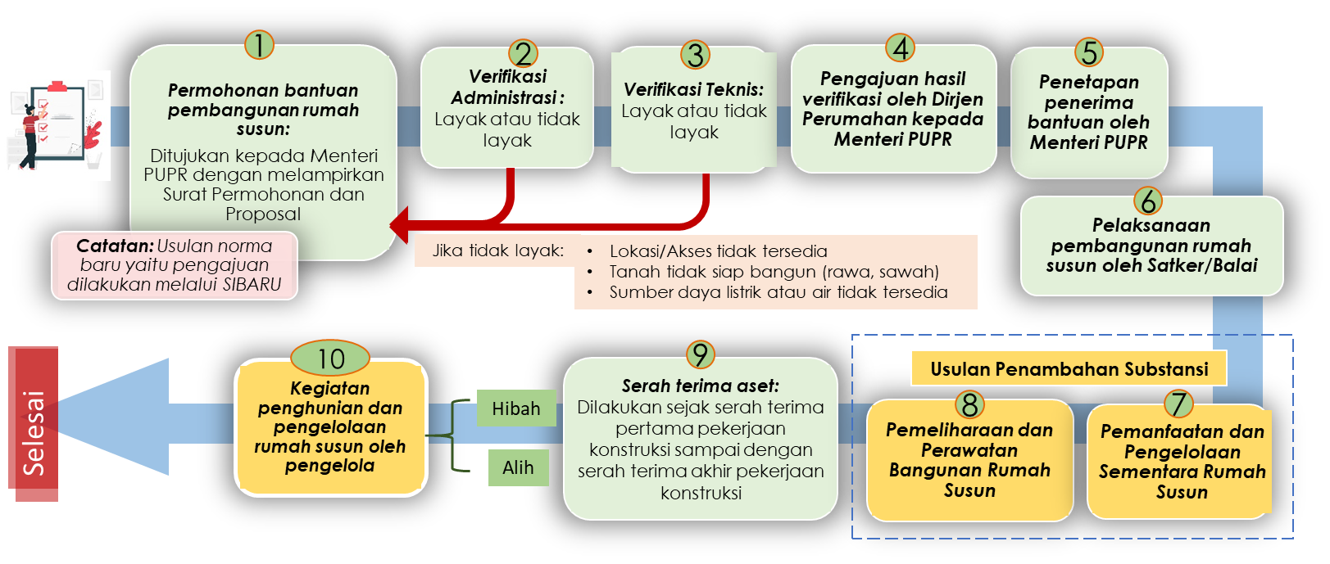
MEKANISME BANTUAN PEMBANGUNAN RUSUN

Slide 10
PERSYARATAN ADMINISTRASI PEMBANGUNAN RUSUN
PERMEN PUPR/01/PRT/M/2018 – Penerima Bantuan: Kementerian/Lembaga; Pemerintah Daerah
Surat Permohonan
Ditujukan kepada Menteri PUPR
Ditandatangani oleh pimpinan tertinggi Pemohon bantuan (Pimpinan K/L atau Gubernur/Bupati/Walikota
Salinan sertipikat tanah atau surat bukti penguasaan tanah
Dilegalisir oleh instansi yang berwenang
Proposal
Surat pernyataan kesesuaian lokasi dengan RTRW
Data Umum Penerima Bantuan dan Penerima Manfaat
Gambaran Lokasi dan Kebutuhan Bangunan
Gambaran Kondisi Eksisting
Gambaran Rencana Induk Pengembangan dan Pemberdayaan Bangunan Rumah Susun
Rencana Pengelolaan Bangunan Rumah Susun
dikeluarkan oleh Dinas terkait
Surat dukungan pemerintah daerah kabupaten/kota *)
Surat Pernyataan Kesanggupan Menerima Bantuan
Penerbitan IMB
Dukungan pengelolaan sampah
Penerbitan SLF
Fasilitasi penghunian
*) Ditembuskan ke Pemerintah Provinsi
Menyerahkan tanah siap bangun dan tanpa sengketa
Tidak merubah lokasi
Menyelesaikan IMB
Menjamin ketersediaan listrik dan air bersih
Melakukan pendataan calon penghuni
Memanfaatkan rumah susun sesuai fungsi

Slide 11
PERSYARATAN TEKNIS PEMBANGUNAN RUSUN
PERMEN PUPR/01/PRT/M/2018 dan PERMEN PUPR/01/PRT/M/2019
Lokasi yang memiliki ketentuan sebagai berikut:
SESUAI DENGAN RTRW
TERSEDIA JALAN AKSES KE LOKASI
BEBAS DARI BENCANA BANJIR & LONGSOR SERTA TIDAK MELANGGAR GARIS SEMPADAN BANGUNAN, SUNGAI DAN PANTAI
TERSEDIA PASOKAN DAYA LISTRIK SESUAI KEBUTUHAN RUSUN
TERSEDIA PASOKAN AIR MINUM ATAU SUMBER AIR BERSIH SESUAI KEBUTUHAN RUSUN
Tanah yang diajukan oleh pemohon bantuan rumah susun harus sesuai dengan ketentuan sebagai berikut:
luas tanah dapat menampung pembangunan rumah susun sesuai dengan keterangan rencana kota
kondisi tanah siap bangun sehingga tidak memerlukan proses pematangan lahan
tanah tidak dalam sengketa (clear and clean)
ketinggian muka tanah secara hidrologi paling aman dari resiko banjir (peil banjir)

Slide 12
TIPOLOGI BANTUAN RUMAH SUSUN TA 2023
Tipologi ini mengikuti SNI 2019 sehingga tersedia untuk KSD BC, D, dan E
No | Tipologi |  | Jumlah Lantai | PxL Bangunan (m2) | PxL Lahan Minimal (m2) | Total Luas Lahan (m2) | Total Luas Bangunan (m2) | Letak KM/WC | Hunian
 |  |  |  |  |  |  |  |  | Jumlah Unit | Kapasitas (orang)
1 | Barak | Mini | 2 | 33 x 10,1 | 45 x 25 | 1.125 | 666,6 | Komunal | 4 Barak | 88
 |  |  | 3 | 33 x 10 | 45 x 25 | 1.125 | 990 | Komunal | 6 Barak | 132
 |  | Panjang | 2 | 40,5 x 14,4 | 61 x 35 | 2.135 | 1.166,4 | Komunal | 8 Barak | 176
 |  |  | 3 | 40,5 x 14,4 | 61 x 35 | 2.135 | 1.749,6 | Komunal | 12 Barak | 264
 |  | Supermini | 2 | 24 x 10 | 40 x 25 | 1.000 | 480 | Komunal | 4 Barak | 56
 |  |  | 3 | 24 x 10 | 40 x 25 | 1.000 | 720 | Komunal | 6 Barak | 84
2 | Tipe 24 | Panjang | 2 | 55,25 x 20,15 | 75 x 40 | 3.000 | 2.226,6 | Tiap Unit | 42 | 84
 |  |  | 3 | 55,25 x 20,2 | 75 x 40 | 3.000 | 3.348,15 | Tiap Unit | 64 | 128
 |  |  | 4 | 55,25 x 20,2 | 75 x 40 | 3.000 | 4.464,2 | Tiap Unit | 86 | 172
 |  | Pendek | 2 | 38,25 x 20,15 | 60 x 40 | 2.400 | 1.541,48 | Tiap Unit | 28 | 56
 |  |  | 3 | 38,25 x 20,2 | 60 x 40 | 2.400 | 2.317,95 | Tiap Unit | 43 | 86
 |  |  | 4 | 38,25 x 20,2 | 60 x 40 | 2.400 | 3.090,6 | Tiap Unit | 58 | 116
3 | Tipe 36 |  | 2 | 61,25 x 17,45 | 82 x 40 | 3.280 | 2.137,62 | Tiap Unit | 28 | 84
 |  |  | 3 | 61,25 x 17,45 | 82 x 40 | 3.280 | 3.206,43 | Tiap Unit | 44 | 132
 |  |  | 4 | 61,25 x 17,45 | 82 x 40 | 3.280 | 4.275,24 | Tiap Unit | 60 | 180
4 | Tipe 45 |  | 3 | 60 x 14,55 | 80 x 40 | 3.200 | 2.619 | Tiap Unit | 32 | 96
 |  |  | 4 | 60 x 14,55 | 80 x 40 | 3.200 | 3.492 | Tiap Unit | 44 | 132
 |  |  | 6 | 60 x 14,8 | 80 x 45 | 3.600 | 5.328 | Tiap Unit | 68 | 204
 |  |  | 8 | 60 x 14,8 | 80 x 45 | 3.600 | 7.104 | Tiap Unit | 92 | 276

Slide 13
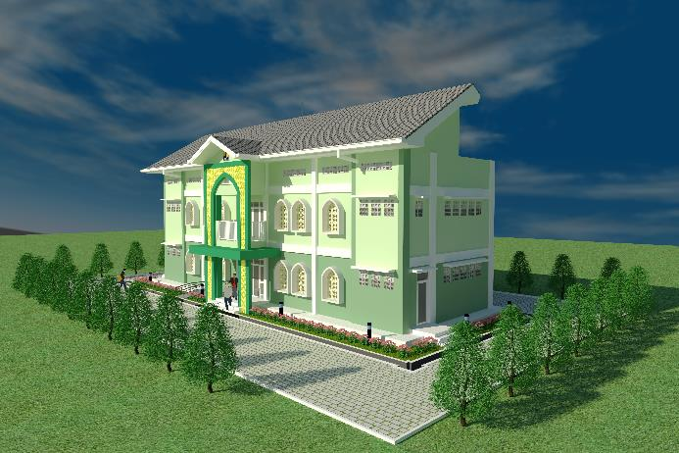
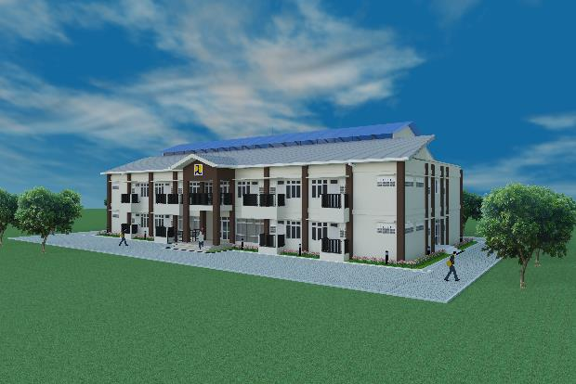
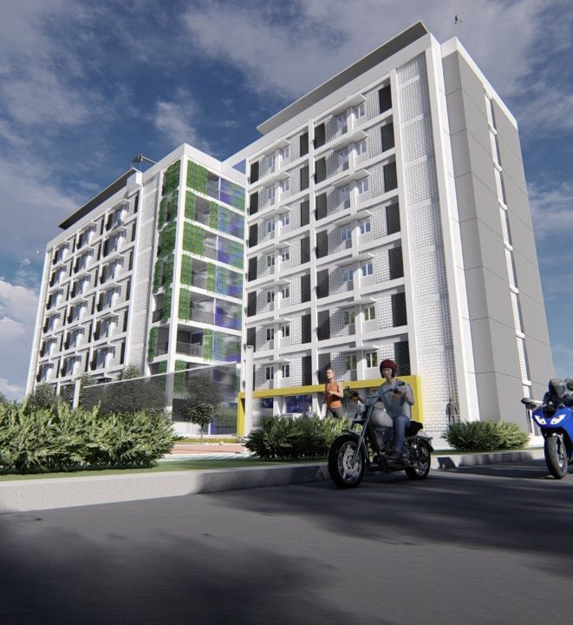
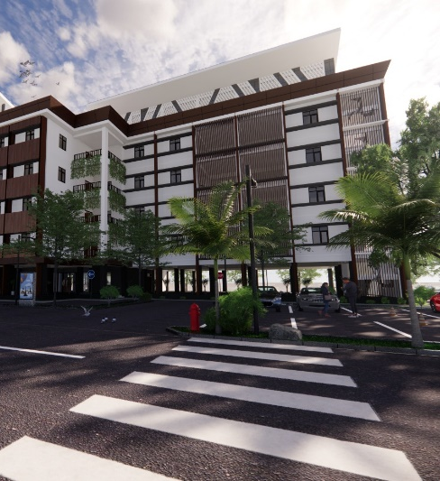
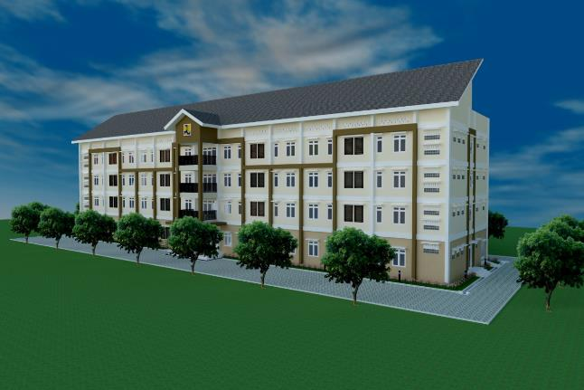
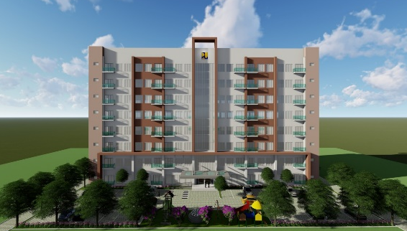
TIPOLOGI BANTUAN RUMAH SUSUN
Berbasis Tipologi
Desain Khusus
Tipe Barak
Tipe 24
RUSUN
POLITEKNIK PU
RUSUN PEKERJA (BATANG)
Tipe 36
Tipe 45
Desain Generik
Kebutuhan Khusus atau Lokasi Khusus

Slide 14
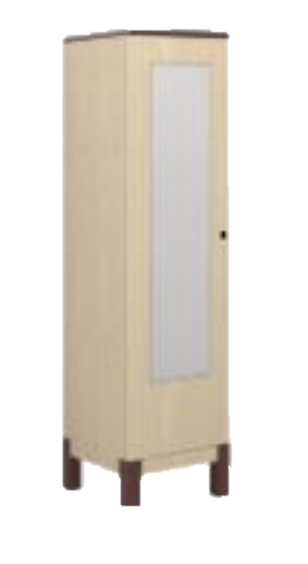
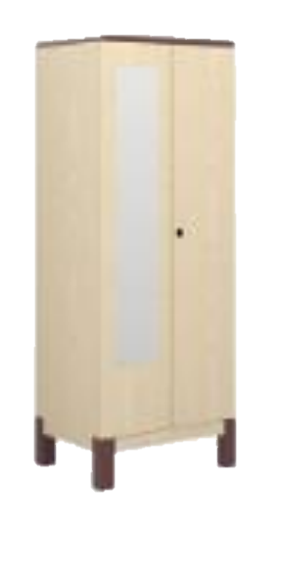
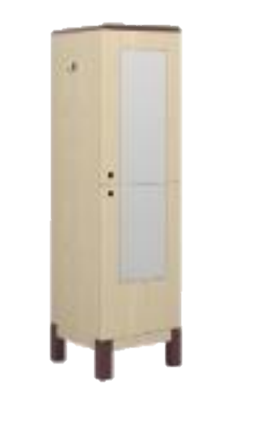
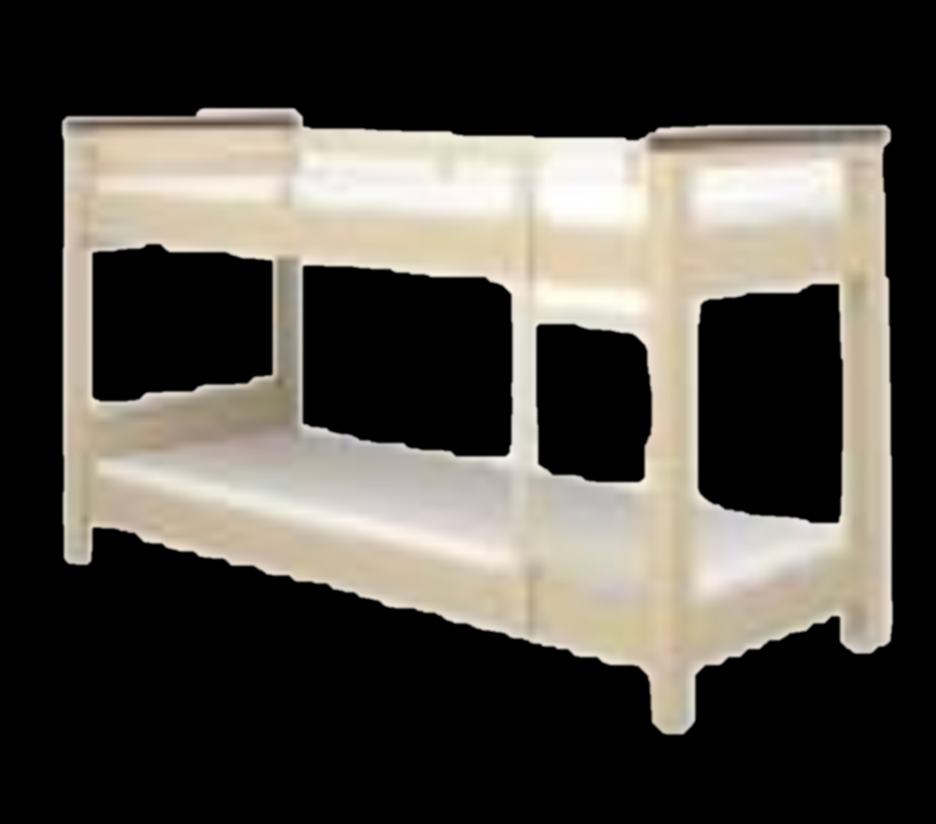
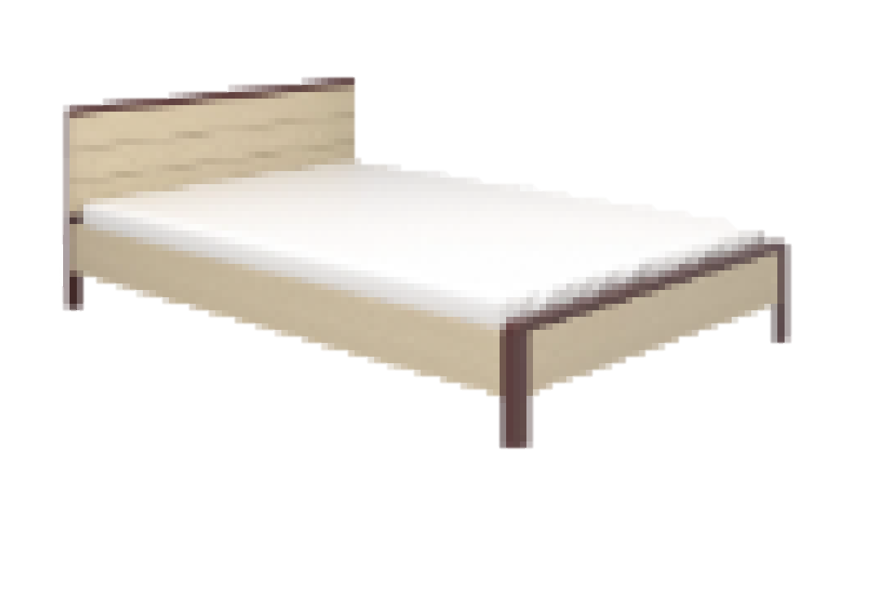
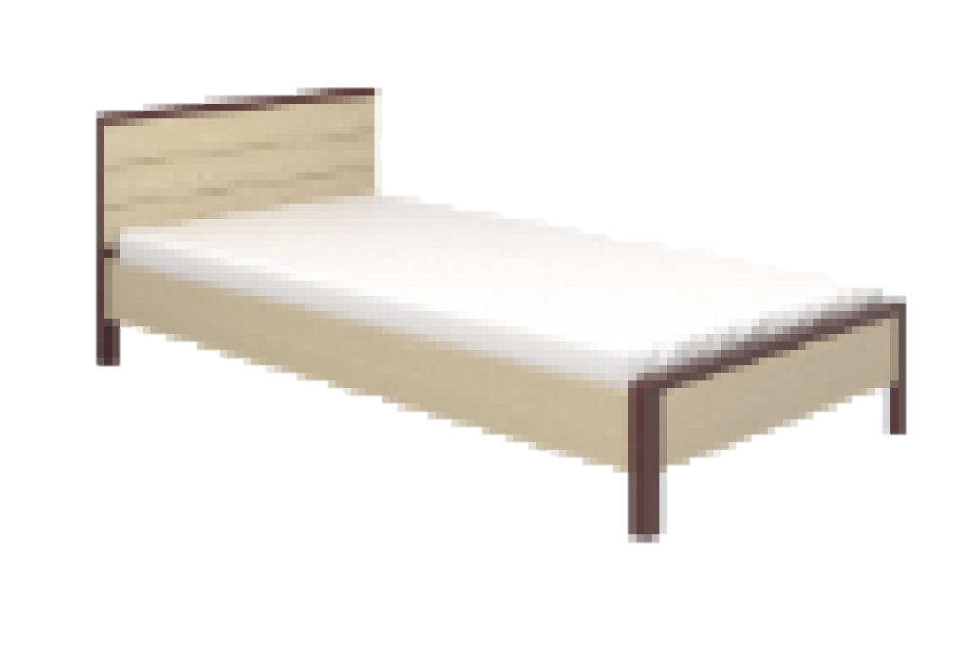
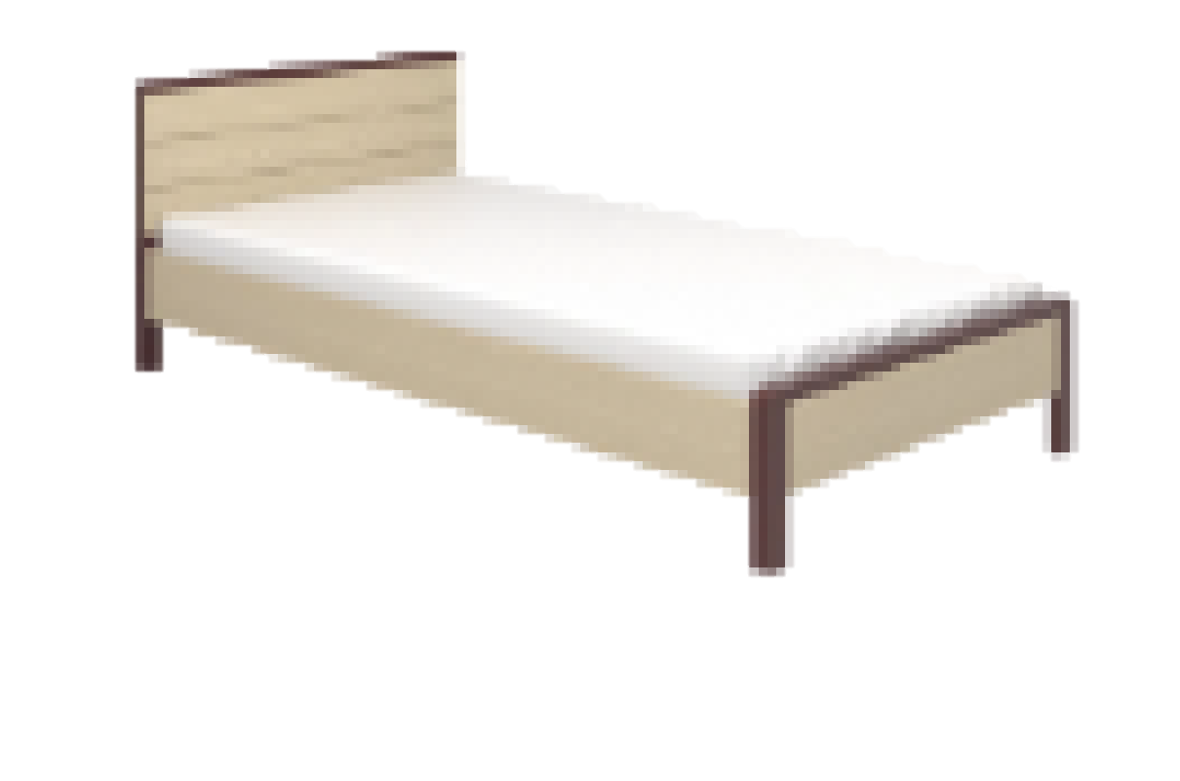
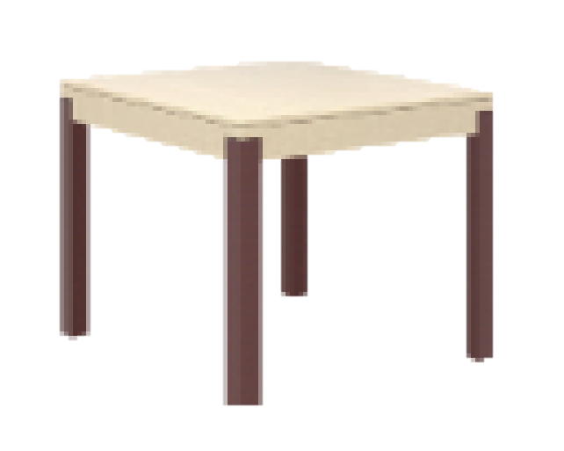
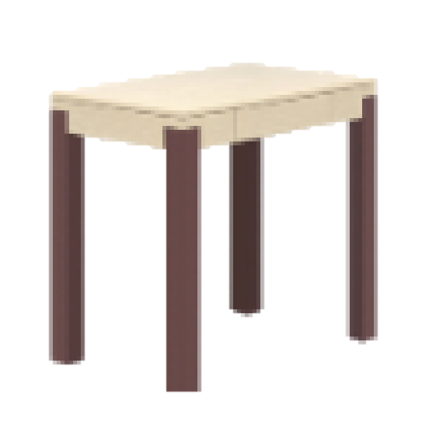
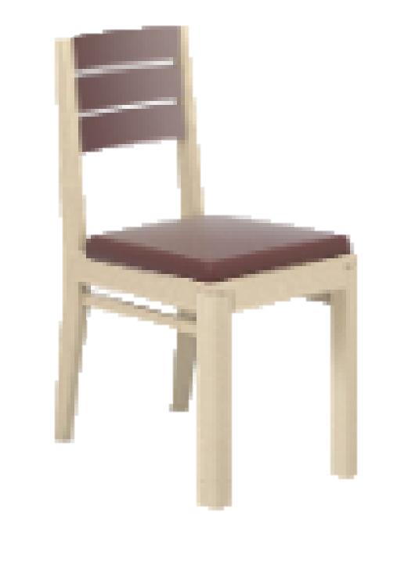

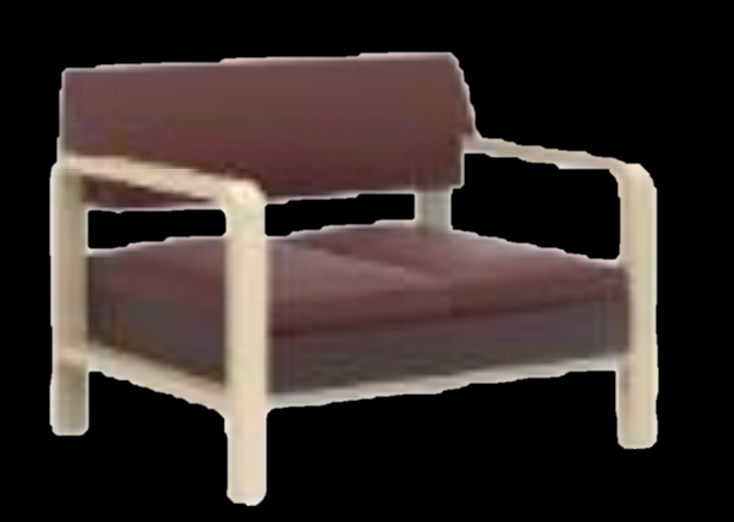
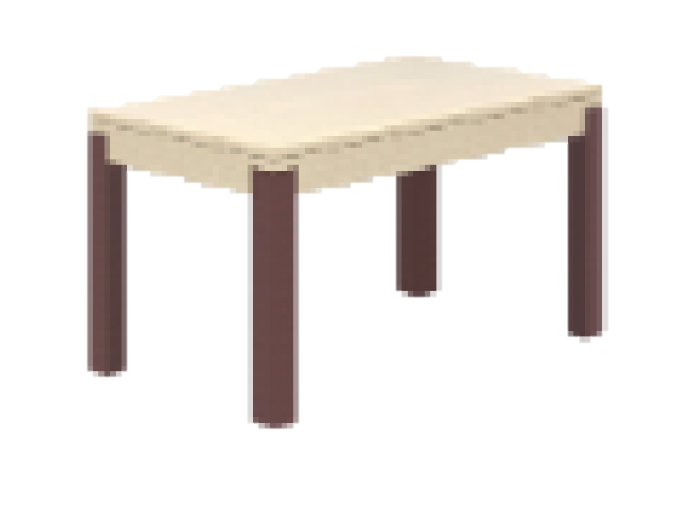
MEUBELAIR RUMAH SUSUN
Tipe Almari
Tipe Tempat Tidur
Satu Pintu
Susun
160
120
90
Dua Pintu
Dua Pintu Sedang
Tipe Meja
Tipe Tempat Duduk
Kursi
Sofa 1 Seater
Sofa 2 Seater
Meja Makan
Meja Tamu
Meja Kerja

Slide 15
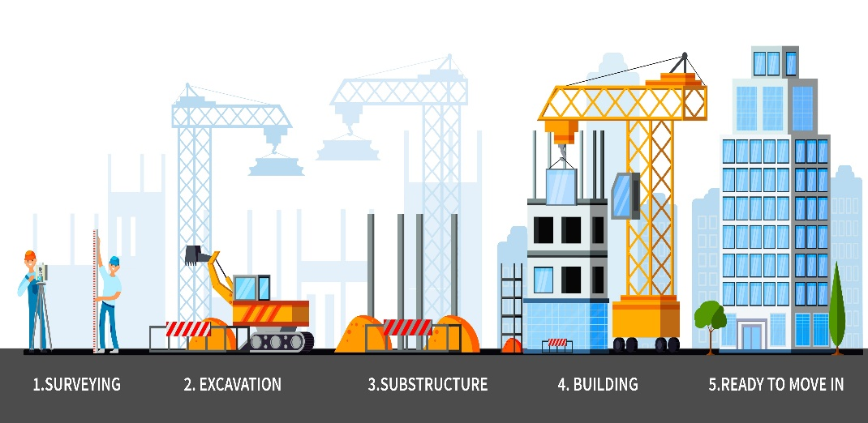


SERAH TERIMA BMN DAN PENGELOLAAN RUSUN
Pengelola Rumah Susun:
Satuan kerja;
Unit Pengelola Teknis/Daerah;
Badan Layanan Umum/Daerah; atau
Badan atau yayasan lain yang pembinaannya berada di bawah kewenangan kementerian/lembaga atau Pemda
Serah Terima:
Alih status; atau
Hibah.
Pembangunan Rumah Susun

Slide 16
PENGAJUAN PELAKSANAAN O.P.O.R

Slide 17
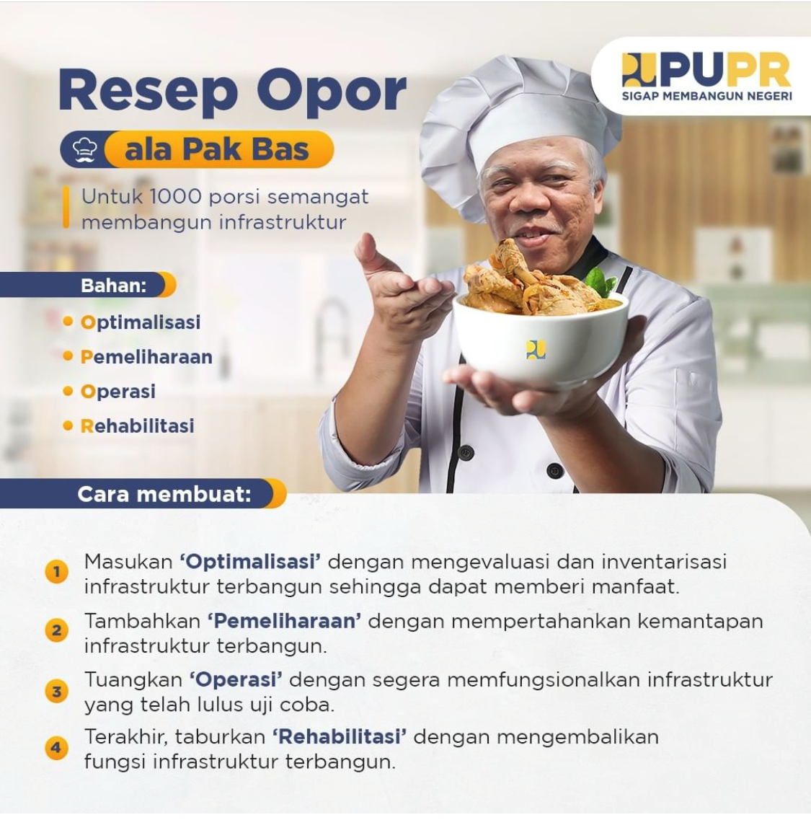
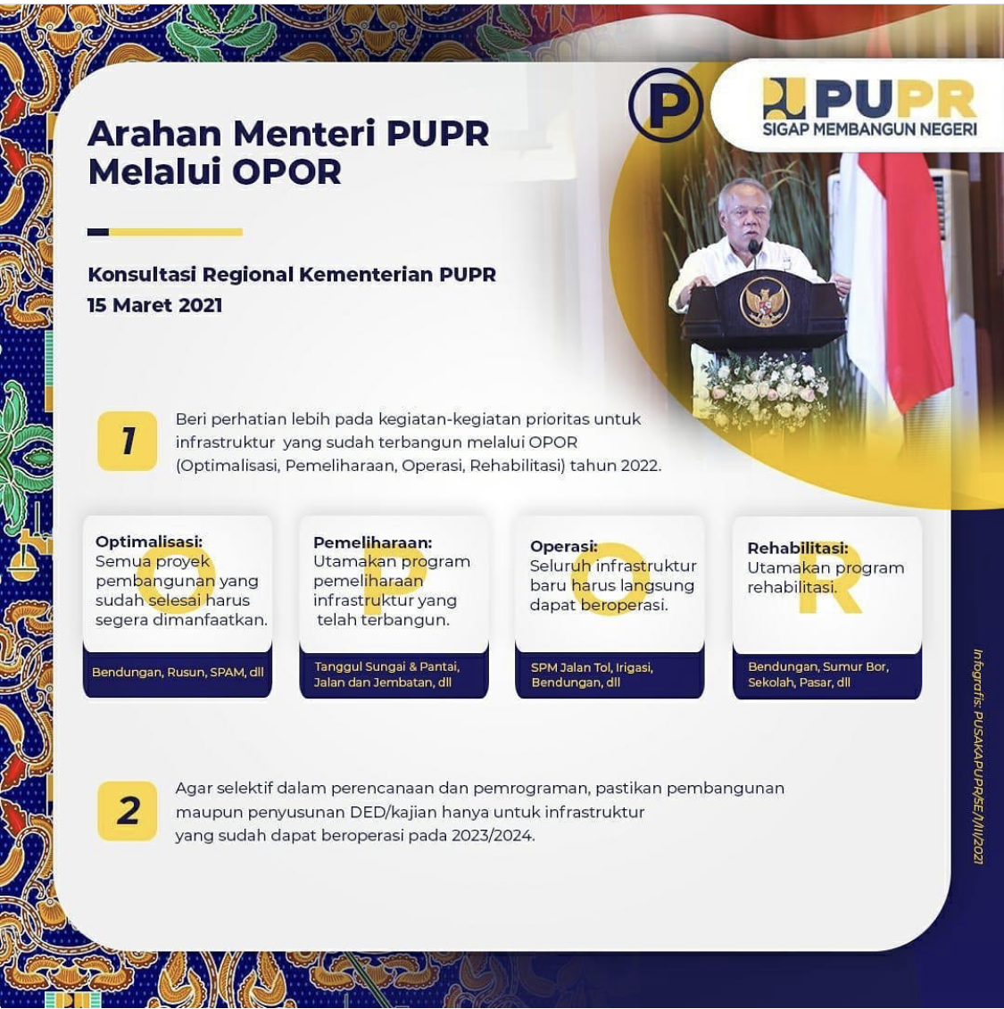
PROGRAM O.P.O.R

Slide 18
LINGKUP IMPLEMENTASI OPOR TA 2022
DITJEN PERUMAHAN
Pengadaan mebeulair;
Pengadaan sambungan jaringan listrik;
Pengadaan sambungan jaringan air minum;
Pembangunan jalan akses;
Pembangunan landscape;
Pengadaan bangunan pelengkap.
Mengevaluasi dan melengkapi inventarisasi terhadap Rusun dan Rusus yang telah terbangun sehingga dapat memberi manfaat (segera terhuni)
O
OPTIMALISASI
Pembersihan;
Perapian;
Pemeriksaan;
Penggantian bahan/perlengkapan bangunan Gedung;
Kegiatan sejenis lainnya.
Mempertahankan kemantapan Rusun dan Rusus yang telah diserahterimakan pengelolaannya kepada penerima bantuan
P
PEMELIHARAAN
Penganggaran biaya listrik;
Penganggaran biaya air minum;
Penganggaran biaya pengamanan bangunan;
Pembentukan unit pengelola.
Memfungsionalkan Rusun untuk ASN yang pengelolaannya menjadi tanggung jawab Kementerian PUPR
O
OPERASI
Mengembalikan Fungsi Rusun dan Rusus yang telah terbangun, namun belum diserahterimakan serta masih menjadi tanggung jawab Kementerian PUPR
R
Perbaikan terhadap kerusakan instalasi bangunan.
REHABILITASI

Slide 19
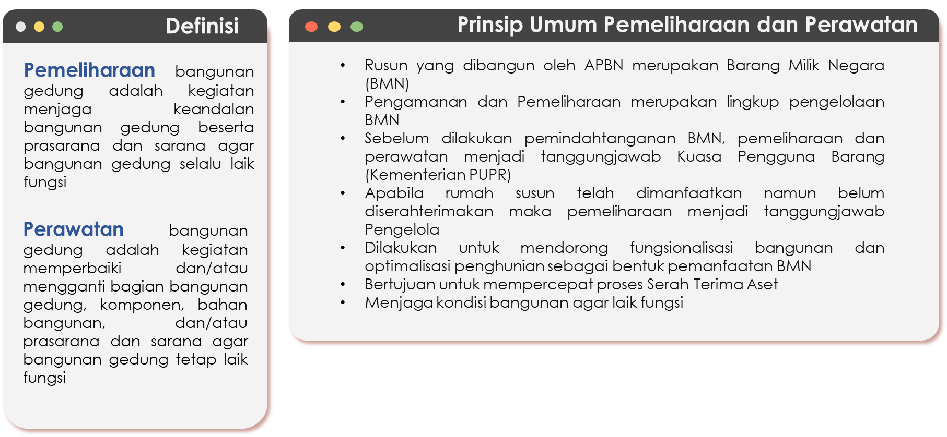
PEMELIHARAAN & PERAWATAN RUMAH SUSUN

Slide 20
SYARAT PENGUSULAN O.P.O.R
✓
✓
✓
TAHUN PEMBANGUNAN (umur rusun > 2 tahun)
TINGKAT KERUSAKAN (sesuai PERMEN PUPR 22/2018)
✓
✓
✓
STATUS STA (masih aset Kementerian PUPR / belum dilakukan serah terima aset)
PENGANGGARAN (alokasi anggaran tersedia)
✓
✓
✓
STATUS PRIORITAS (Diskresi/Aspirasi/PEN/PSN/Direktif)
VERIFIKASI (kelengkapan data dukung)
✓
✓
✓
STATUS PENGHUNIAN (terhuni / belum huni)
KESIAPAN PELAKSANAAN (Hasil Penilaian)

Slide 21








PROGRES SERAH TERIMA ASET RUSUN
20%
27%
SETDITJEN PERUMAHAN
22 TWR
TOTAL RUMAH SUSUN TERBANGUN 2005-2021
DI WILAYAH JAWA III
280 TOWER
SEKJEN KEMEN PUPR
58 TWR
KEMEN KEUANGAN
9 TWR
54%
SEKRETARIAT NEGARA
6,5 TWR
BELUM BISA DIPROSES
60 TOWER
PEMBUATAN BAST
50 TWR
SUDAH BAST
74,5 TOWER
PROSES
145,5 TOWER

Slide 22
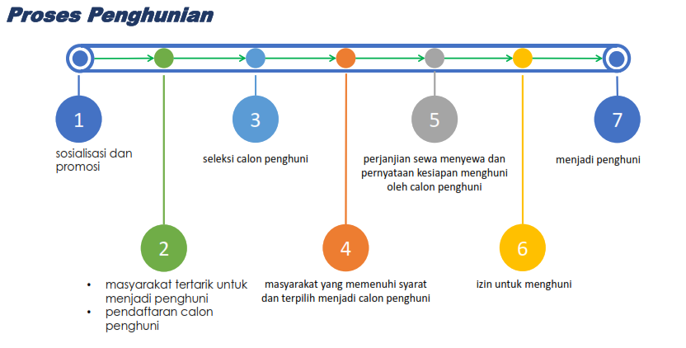
PENGHUNIAN RUMAH SUSUN
Status 08 Okt 2021
TERBANGUN 2005-2021 DI WILAYAH JAWA III:
280 Tower
Rusun 2005-2020 Belum Terhuni di Wilayah Jawa III, yaitu :
Jawa Tengah (25 Tower)
DI Yogyakarta (9 Tower)
Rusun Belum Terhuni di 2021
masih dalam tahap pembangunan.
Belum terhuni
2005-2014
145 / 147 TOWER
98,6%
2 TWR
2015-2020
90,9%
100 / 110 TOWER
10 TWR
2021
4,4%
1 / 23 TOWER
22 TWR
Rusun Belum Terhuni :
Rusun Martubung Medan (2 Tower)
Rusun Universitas Negeri Medan (1 Tower)
Rusun Ponpes Sawit Rejo (1 Tower)
Rusun Ponpes Daarul Muhsinin (1 Tower)
Rusun Yayasan RIS Maduma (1 Tower)

Slide 23
KEGIATAN PRIORITAS
TA 2023

Slide 24
KEGIATAN PRIORITAS RUSUN TA 2023
01
PENYELESAIAN PAKET PEKERJAAN YANG TERTUNDA
02
PROGRAM PRIORITAS (PEN, PSN, dll)
PROGRAM KOLABORASI ANTAR KEMENTERIAN DAN INTERNAL PUPR
03
PROGRAM DIREKTIF DAN ASPIRASI
04
PEMELIHARAAN DAN PERAWATAN RUSUN (O.P.O.R)
05

Slide 25
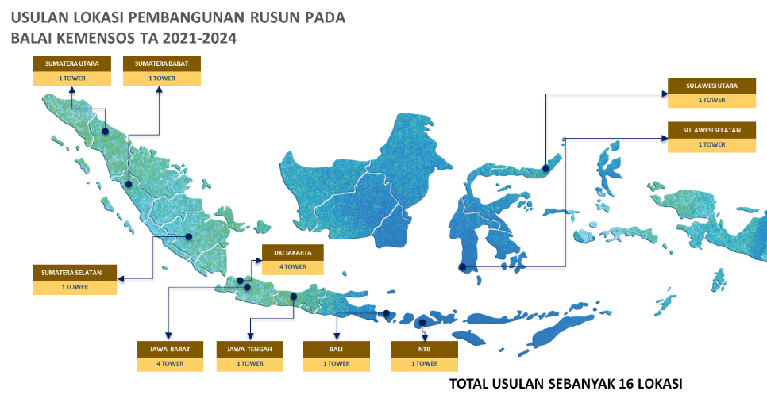
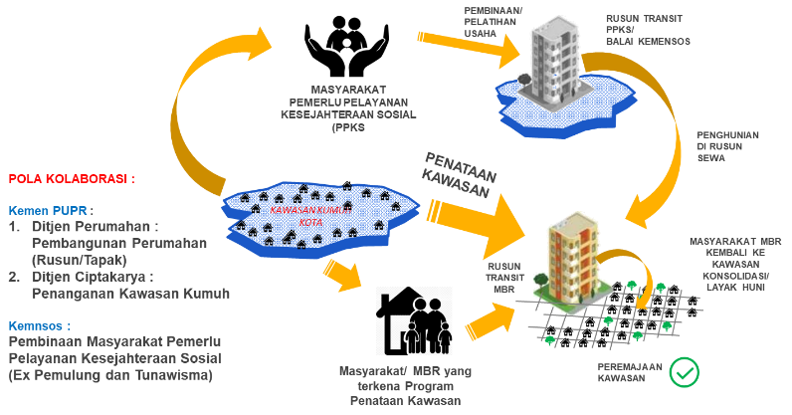
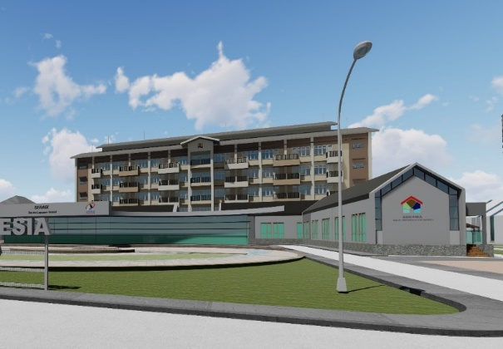
PROGRAM KOLABORASI ANTAR KEMENTERIAN
RUSUN PPKS KEMENTERIAN SOSIAL
Rencana Pembangunan
Tipologi | T. Khusus
Sasaran | MBR
TA | 2021-2024
No | Lokasi Balai Kemensos | Jumlah Tower
1 | Kota Bekasi | 2
2 | DKI Jakarta | 4
3 | Kota Bandung | 2
4 | Kota Medan | 1
5 | Kota Makassar | 1
6 | Kota Surakarta | 1
7 | Kota Mataram | 1
8 | Kota Palembang | 1
9 | Kota Padang | 1
10 | Kabu. Tabanan | 1
11 | Kota Manado | 1
Jumlah |  | 16
RO/KRO
RO/KRO
RBB.004 Rumah Susun Hunian MBR/Pekerja

Slide 26
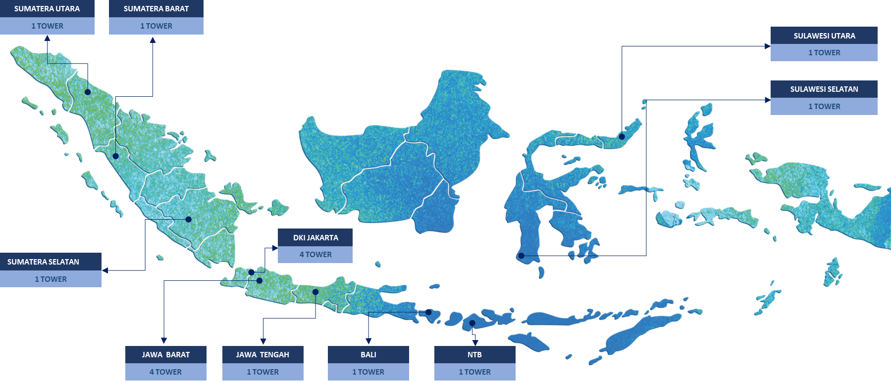
KEGIATAN kolaborasi: rusun pppks kementerian sosial
USULAN LOKASI PEMBANGUNAN RUSUN PADA BALAI KEMENSOS TA 2021-2024
TOTAL USULAN SEBANYAK 16 LOKASI

Slide 27
KEGIATAN kolaborasi: rusun pppks kementerian sosial
No | Lokasi Balai Kemensos | Jumlah Tower
1 | Kota Bekasi | 2
2 | DKI Jakarta | 4
3 | Kota Bandung | 2
4 | Kota Medan | 1
5 | Kota Makassar | 1
6 | Kota Surakarta | 1
7 | Kota Mataram | 1
8 | Kota Palembang | 1
9 | Kota Padang | 1
10 | Kabupaten Tabanan | 1
11 | Kota Manado | 1
Jumlah |  | 16
Spesifikasi Teknis :
Tipologi | T. Khusus 36 / 3 Lt
Jum. Tower | 2 Tower
Sasaran | MBR
TA | 2022

Slide 28
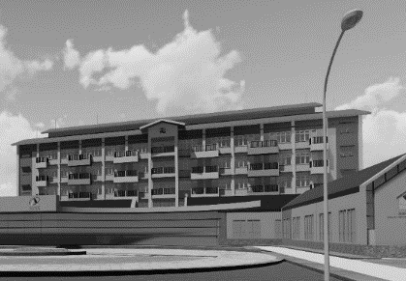
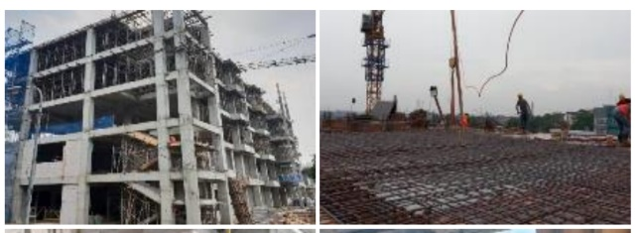
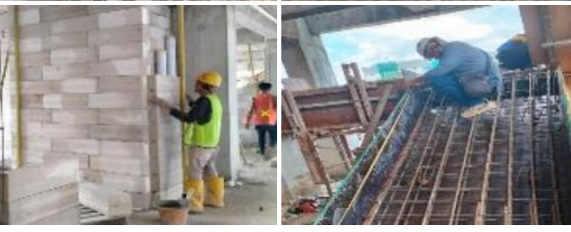
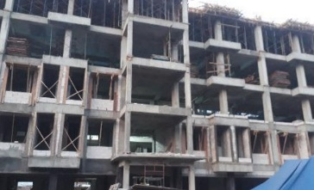
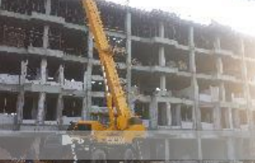
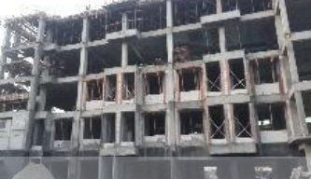
KEGIATAN kolaborasi: rusun pppks kementerian sosial
PROGRESS 2021
DKI JAKARTA:
RENCANA | REALISASI | DEVIASI
33,690% | 34,480% | 0,80%
JAWA BARAT:
RENCANA | REALISASI | DEVIASI
43,770% | 38,310% | (-) 5,46%
LOKASI PEMBANGUNAN TA 2021
1 TOWER DI DKI JAKARTA
1 TOWER DI JAWA BARAT
LOKASI PEMBANGUNAN TA 2022
1 TOWER DI JAWA TENGAH
1 TOWER DI JAWA BARAT

Slide 29
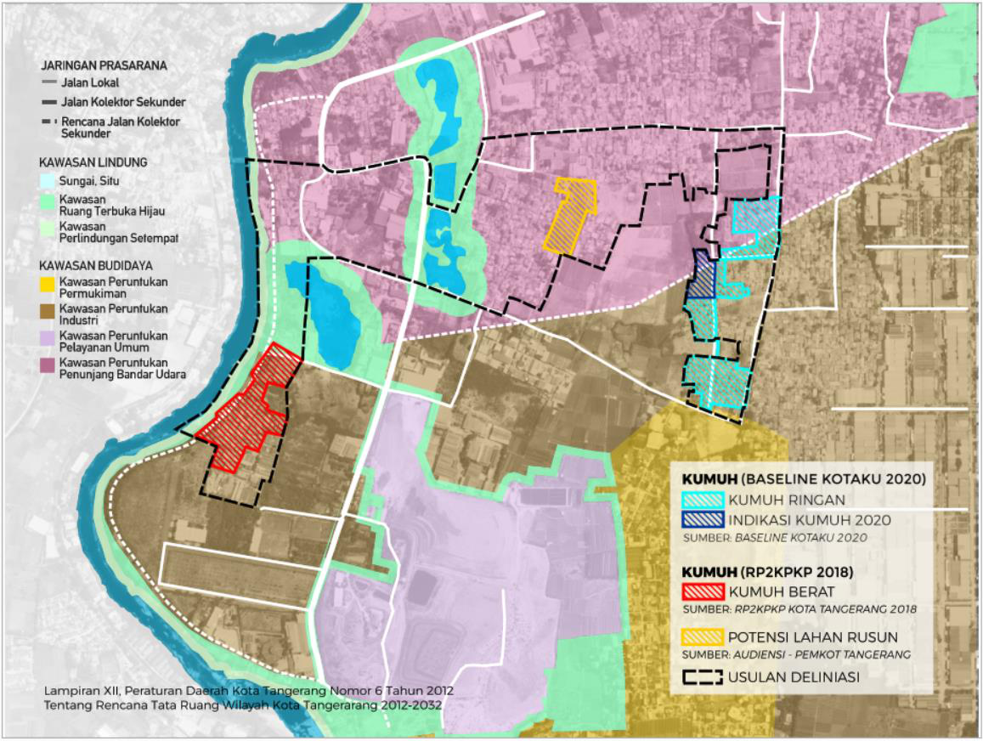
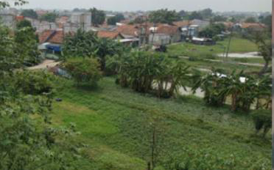
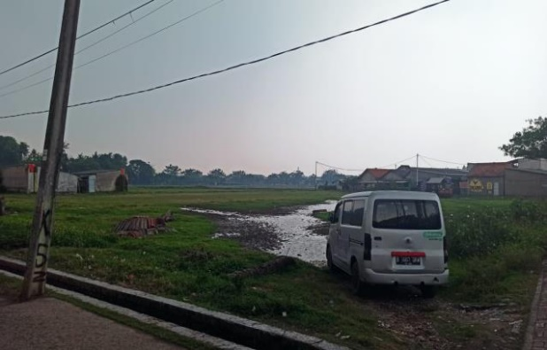
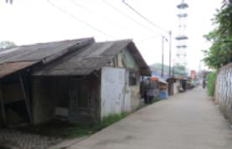
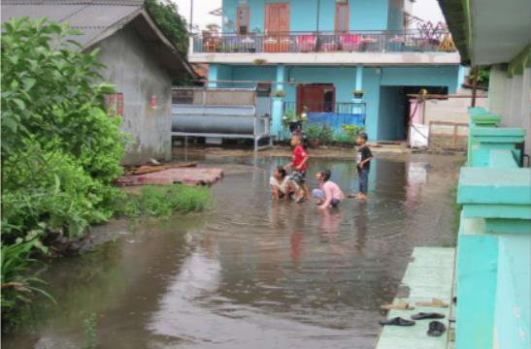
KEGIATAN kolaborasi: rusun penanganan kaw. kumuh
PROGRESS 2021
Penyusunan Basic Design
RENCANA 2022
LOKASI PEMBANGUNAN TA 2022 :
KEDAUNG BARU, TANGERANG
Spesifikasi Teknis :
Tipologi | T. 36 / 3 Lantai
Jum. Tower | 1 Tower
Sasaran | MBR
TA | 2022

Slide 30




KEGIATAN kolaborasi: rusun penanganan kaw. kumuh
DESAIN ALTERNATIF 1

Slide 31


KEGIATAN kolaborasi: rusun penanganan kaw. kumuh
DESAIN ALTERNATIF 2

Slide 32

TERIMA KASIH
KEMENTERIAN PEKERJAAN UMUM DAN PERUMAHAN RAKYAT
DIREKTORAT JENDERAL PERUMAHAN
DIREKTORAT RUMAH SUSUN

